Slide 2
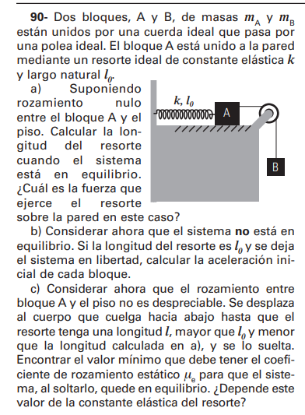

Slide 3
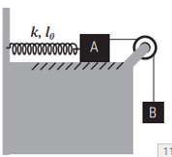













$$\vec{N}$$
$$\vec{F_{elástica}}$$
$$\vec{F_{elástica}}$$
A
$$\vec{T}$$
$$\vec{P_{A}}$$
$$\vec{T}$$
+
$$P_{B}−T=0$$
B
$$T−F_{e}=0$$
$$\vec{P_{B}}$$
$$⇒$$
$$P_{B}=F_{e}$$
$$P_{B}−F_{e}=0$$
+
Respuesta a): la fuerza que ejerce el resorte sobre la pared es igual al peso del cuerpo B.

Slide 4







$$\vec{N}$$
$$\vec{F_{elástica}}$$
$$\vec{F_{elástica}}$$
A
$$\vec{T}$$
$$\vec{P_{A}}$$
$$\vec{T}$$
$$P_{B}−F_{e}=\left(m_{A}+m_{B}\right).a$$
B
$$\left(l_{0}−l_{0}\right)$$
$$\frac{P_{B}−k}{\left(m_{A}+m_{B}\right)} =a_{inicial}$$
$$\vec{P_{B}}$$
+
$$\frac{P_{B}}{\left(m_{A}+m_{B}\right)}=a_{inicial}$$

Slide 5
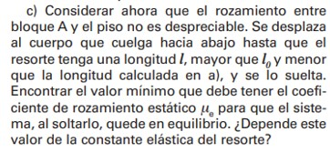





$$\vec{N}$$
$$\vec{F_{elástica}}$$
$$\vec{F_{elástica}}$$
A
$$\vec{T}$$
$$F_{roz}$$
$$\vec{P_{A}}$$
$$\vec{T}$$
$$P_{B}−F_{e}−F_{roz}=0$$
$$P_{B}−k.\left(l−l_{0}\right)−μ_{e min}.N=0$$
B
$$P_{B}−k.\left(l−l_{0}\right)−μ_{e min}.P_{A}=0$$
$$\vec{P_{B}}$$
+
$$μ_{e min} =\frac{P_{B}−k.\left(l−l_{0}\right)}{P_{A}}$$

